Slide 1
Tema 4: Sistemas Gestores BD
- Lenguaje SQL -
DAW - Bases de datos
José Micolau Lombarte

Slide 2
Introducción a SQL (Structure Query Language)
Lenguaje estándar de facto en los SGBD comerciales
Lenguaje declarativo de acceso a bases de datos que combina construcciones del álgebra relacional y el cálculo relacional.
Originalmente desarrollado en los '70 por IBM en su Research Laboratory de San José a partir del cálculo de predicados creado por Codd.
Estándares:
SEQUEL(Structured English QUEry Language), IBM 1976
SQL-86 (ANSI SQL)
SQL-89 (SQL1)
SQL-92 (SQL2), gran revisión del estándar
SQL:1999 (SQL3), Añade disparadores, algo de OO, ...
SQL:2003. Añade XML, secuencias y columnas autonuméricas.
SQL:2005; SQL:2008, SQL:2011
SQL: 2016: Permite búsqueda de patrones, funciones de tabla polimórficas y compatibilidad con los ficheros JSON.

Slide 3
Características de SQL
El Lenguaje de Definición de Datos (DDL o LDD)
Proporciona comandos para la creación, borrado y modificación de esquemas relacionales
El Lenguaje de Manipulación de Datos (DML o LMD)
Basado en el álgebra relacional y el cálculo relacional permite realizar consultas y adicionalmente insertar, borrar y actualizar de tuplas
Ejecutado en una consola interactiva
Embebido dentro de un lenguaje de programación de propósito general
Definición de vistas
Autorización
Definición de usuarios y privilegios
Integridad de datos
Control de Transacciones

Slide 4
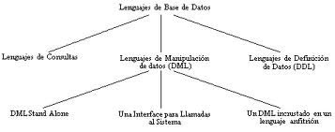
LENGUAJES SQL/ COMANDOS
DDL: Lenguaje con comandos para crear y definir nuevas bases de datos, campos e índices.
DML: Lenguaje que permite crear sentencias para insertar, actualizar y generar consultas para ordenar, recuperar, filtrar y extraer datos.
DCL: Lenguaje destinado a definir usuarios y permisos de acceso al sistema y a sus datos.

Slide 5

SQL >> Lenguaje DCL - LCD
CREATE
USER
PERMITE CREAR USUARIOS SOBRE EL SGBD DEFINIENDO CUAL ES SU AMBITO (localhost o %)
GRANT
ESTE COMANDO PERMITE DAR PRIVILEGIOS A USUARIOS EN BASES DE DATOS Y TABLAS
ESTE ELIMINA PRIVILEGIOS A USUARIOS DENTRE DE UNA BASE DE DATOS O TABLA.
REVOKE

Slide 6

SQL >> Lenguaje DML - LMD
Select
Consultar registros de la base de datos que satisfagan uno o varios criterios, pudiendo realizar agrupaciones.
Insert
Cargar lotes de datos en la base de datos.
Update
Modificar los valores almacenados en los atributos/campos de una tabla
Delete
Eliminar registros de una tabla de una base de datos.
Insertar nuevos registros en una tabla.

Slide 7

SQL >> Lenguaje DDL - LDD
CREATE
CREAR NUEVOS SCHEMAS
ALTER
MODIFICAR LA ESTRUCTURA DE LAS TABLAS (NUEVOS CAMPOS O CAMBIANDO LOS CAMPOS).
DROP
ELIMINACION DE TABLAS E ÍNDICES.
CREAR TABLAS CAMPOS E ÍNDICES.
DEFINICION DE RESTRICCIONES
MODIFICAR LAS RESTRICCIONES DEFINIDAS EN LAS TABLAS
ELIMINACION DE OTROS OBJETOS EN LA BASE DE DATOS (PROCEDIMIENTOS, FUNCIONES, …)
CREACION DE OBJETOS ESPECÍFICOS DE LA BD.

Slide 8
SQL >> Lenguaje DCL - LCD
CREATE
USER
CREAR Usuarios sobre un ámbito (localhost o %)
GRANT
DAR permisos a los usuarios existentes.
REVOKE
QUITAR permisos a los usuarios.

Slide 9
Creación de usuarios
Lenguaje SQL
9
Se utiliza el comando CREATE USER seguido del nombre de usuario, el ámbito de conexión y la contraseña.
CREATE USER 'NOMBRE'@'AMBITO' IDENTIFIED BY 'CONTRASEÑA’;
Ámbito localhost: el usuario sólo se va a conectar desde el mismo servidor.
Ámbito % : el usuario se puede conectar desde cualquier equipo de la red
CREATE USER ‘admin'@'localhost' IDENTIFIED BY ‘admin1234';
CREATE USER ‘web'@'%' IDENTIFIED BY ‘web';

Slide 10
Asignación de permisos
Se utiliza el comando GRANT seguido de los privilegios a asignar, así como el esquema, el usuario y el ámbito.
GRANT privilegios ON Elemento_BD TO usuario@’ambito’;
Existe la opción de asignar todos los privilegios con ‘ ALL PRIVILEGES’
GRANT ALL PRIVILEGES ON *.* TO ‘Admin’@’localhost';
GRANT SELECT,CREATE ON TIENDA.* TO ‘web’@'%';
GRANT SELECT,CREATE,INSERT ON TIENDA.* TO ‘web’@'%';
GRANT SELECT,CREATE,INSERT,DELETE,UPDATE ON TIENDA.* TO ‘web’@'%';
GRANT SELECT,CREATE,INSERT,DELETE,UPDATE,DROP ON TIENDA.* TO ‘web’@'%';
GRANT ALL PRIVILEGES ON TIENDA.* TO ‘web’@'%';
Lenguaje SQL
10

Slide 11
Gestión de privilegios - Eliminación
Lenguaje SQL
11
Se utiliza el comando REVOKE seguido de los privilegios a eliminar, así como el esquema, el usuario y el ámbito.
REVOKE privilegios ON Elemento_BD FROM usuario@’ambito';
REVOKE DROP, CREATE ON TIENDA.* FROM ‘web’@'%’;
REVOKE ALL PROVILEGES ON TIENDA.* FROM ‘web’@'%';

Slide 12
SQL >> Lenguaje DDL - LDD
Lenguaje destinado a la creación y eliminación de estructuras. Los principales comandos son
CREATE
ALTER
DROP
12

Slide 13
SQL >> Lenguaje DDL - LDD
CREATE
CREAR Esquemas, Tablas e Índices.
ALTER
MODIFICAR Tablas agregando o eliminando campos así como agregar o eliminar restricciones.
DROP
ELIMINAR Esquemas, Tablas e Índices.

Slide 14
Creación de Bases de datos o Esquemas
Lenguaje SQL
14
La creación de la estructura de una base de datos se lleva a cabo con la sentencia CREATE Database o CREATE schema.
Ejemplo: creación del esquema de BD pruebas.
CREATE SCHEMA TIENDA;
CREATE DATABASE TIENDA.
La eliminación de una base de datos se lleva a cabo con la sentencia DROP Database o DROP schema.
Ejemplo: creación del esquema de BD pruebas.
DROP SCHEMA TIENDA;
DROP DATABASE TIENDA.

Slide 15
Creación de tablas
Un esquema principalmente está formado por tablas y restricciones. La creación de tablas se lleva a cabo partiendo del diagrama obtenido del diseño relacional. Partimos de la especificación de las tablas y sus restricciones.
Se empieza por las tablas más independientes:
Opción 1:
Creamos la estructura de las tablas y en la misma sentencia definimos las restricciones.
Opción 2:
Creamos la estructura de las tablas.
Modificamos la estructura de las tablas añadiendo las restricciones pertinentes.
Restricciones:
PRIMARY KEY
NOT NULL
UNIQUE
CHECK
Lenguaje SQL
15

Slide 16
Creación de tablas
La instrucción/sentencia SQL a usar es:
CREATE TABLE ( campo tipo_dato restricción, …..) .
Ejemplo sintaxis Opción 1:
CREATE TABLE nombre_tabla (
campo1 tipo_dato [restricción],
campo2 tipo_dato [restricción],
campo3 tipo_dato [restricción],
………………,
campon tipo_dato [restricción],
[restriccion1],
[restriccion2],
[restriccion3],
….. );
Restricciones:
PRIMARY KEY
NOT NULL
UNIQUE
CHECK
Lenguaje SQL
16

Slide 17
Creación de tablas
Ejemplo sintaxis Opción 2. La sintaxis SQL es :
CREATE TABLE nombre_tabla (
campo1 tipo_dato,
campo2 tipo_dato ,
campo3 tipo_dato ,
………………,
campon tipo_dato );
Alter table nombre_tabla add constraint [constraint] atributo …..;
Alter table nombre_tabla add constraint [constraint] atributo …..;
Alter table nombre_tabla add constraint [constraint] atributo …..;
Lenguaje SQL
17

Slide 18
Creación de tablas
CREATE TABLE EMPLEADO (
DNI VARCHAR(9) PRIMARY KEY,
NOMBRE VARCHAR(20),
DIR VARCHAR(30) );
CREATE TABLE SUCURSAL (
NSUC VARCHAR(4) PRIMARY KEY,
CIUDAD VARCHAR(30) );
Lenguaje SQL
18
Ejemplo: creación del siguiente esquema de BD.
EMPLEADO (DNI, NOMBRE, DIR) SUCURSAL (NSUC, CIUDAD)
ASIGNADO (DNI, NSUC, SUELDO)
Siguiendo la opción 1 comentada anteriormente, empecamos por las tablas más independientes:

Slide 19
Creación de Tablas (cont.)
El siguiente paso es crear la tabla CUENTAS, con las claves externas:
OTRA OPCION SERÍA PONER NOMBRE A LAS RESTRICCIONES
CREATE TABLE ASIGNADO (
DNI VARCHAR(9) NOT NULL,
NSUC VARCHAR(4) NOT NULL,
SUELDO INT DEFAULT 0 NOT NULL,
PRIMARY KEY (DNI, NSUC),
FOREIGN KEY (DNI) REFERENCES EMPLEADO (DNI),
FOREIGN KEY (NSUC) REFERENCES SUCURSAL (NSUC)
CHECK (SUELDO >= 0));
CREATE TABLE CUENTAS (
DNI VARCHAR(9) NOT NULL,
NSUC VARCHAR(4) NOT NULL,
SUELDO INT DEFAULT 0 NOT NULL,
CONSTRAINT PK PRIMARY KEY (dNI, NSUC),
CONSTRAINT FK1 FOREIGN KEY (DNI) REFERENCES EMPLEADO(DNI),
CONSTRAINT FK2 FOREIGN KEY (NSUC) REFERENCES SUCURSAL(NSUC)
CONSTRAINT CKSALDO CHECK (SUELDO >= 0)
);
19

Slide 20
Modificación y eliminación de tablas
Lenguaje SQL
20
Modificación de tablas: la sentencia ALTER TABLE permite modificar la estructura de una tabla así como sus restricciones.
Es posible añadir, modificar y eliminar campos. Ejemplos:
Adición del campo PAIS a la tabla EMPLEADO
ALTER TABLE EMPLEADO ADD COLUMN PAIS VARCHAR(10);
Modificación del tipo del campo PAIS
ALTER TABLE EMPLEADO MODIFY PAIS VARCHAR(20);
Eliminación del campo PAIS de la tabla EMPLEADO
ALTER TABLE EMPLEADO DROP PAIS;
También es posible añadir y eliminar restricciones.
Añadir la restricción, PRIMARY KEY, FOREIGN KEY, NOT NULL, sobre los diferentes campos de cada una de las tablas del esquema.
Alter table Clientes ADD CONSTRAINT uni_nombre UNIQUE (NOMBRE);
Alter table Clientes DROP uni_nombre ;

Slide 21
Creación de tablas
CREATE TABLE EMPELADO (
DNI VARCHAR(9),
NOMBRE VARCHAR(20),
DIR VARCHAR(30) );
CREATE TABLE SUCURSAL(
NSUC VARCHAR(4),
CIUDAD VARCHAR(30) );
CREATE TABLE ASIGNADO (
DNI VARCHAR(9),
NSUC VARCHAR(4),
SUELDO INT DEFAULT 0 );
Lenguaje SQL
21
Ejemplo: creación del siguiente esquema de BD.
EMPELADO (DNI, NOMBRE, DIR) SUCURSAL (NSUC, CIUDAD)
ASIGNADO (DNI, NSUC, SUELDO)
Siguiendo la opción 2 tendríamos :

Slide 22
Creación de Tablas (cont.)
El siguiente paso es definir todas las restricciones:
Alter Table EMPLEADO add constraint PK_cli Primary Key(DNI), modify nombre varchar(20) not null, modify dir varchar(30) not null;
Alter Table Sucursal add constraint PK_Suc Primary Key(NSUC), modify ciudad varchar(30) not null;
Alter Table Asignado add constraint PK_Cuentas Primary Key(DNI, NSUC);
Alter Table Asignado add constraint FK_CU_CLIE Foreign Key (DNI) references empleado(DNI) on delete restrict on update cascade;
Alter Table Asignado add constraint FK_CU_SUC Foreign Key (NSUC) references Sucursal(NSUC) on delete restrict on update cascade;
Alter Table Asignado modify saldo int default 0 not null;
Alter table Asignado add CHECK (Sueldo >= 0)
22

Slide 23
Modificación y eliminación de tablas
Lenguaje SQL
23
Eliminación de tablas: sentencia DROP TABLE.
DROP TABLE ASGINADO; -- Las tablas a las que referencia deben haber sido eliminadas antes.
DROP TABLE ASIGNADO CASCADE; -- borra la tabla asignado y todas las que están vinculadas a ella (tiene FK definidas sobre ella).

Slide 24
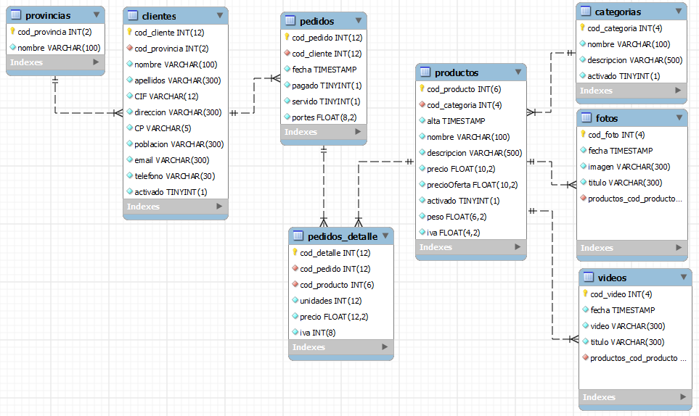
Ejemplo de esquema a crear

Slide 25
SQL >> Lenguaje DML - LMD
Insert
Cargar lotes de datos en la base de datos.
Update
Modifica valores de los campos y registros.
Delete
Elimina registros de una tabla de una base de datos.
Select
Consultas registros de la base de datos que satisfagan un criterio.

Slide 26
Gestión de datos en la BBDD
Las instrucciones SQL que permiten modificar el estado de la BBDD son:
INSERT → Añade filas a una tabla
UPDATE → Actualiza filas de una tabla
DELETE → Elimina filas de una tabla

Slide 27
La instrucción INSERT
La inserción de tuplas se realiza con la sentencia INSERT,
Es posible insertar directamente valores.
O bien insertar el conjunto de resultados de una consulta.
En cualquier caso, los valores que se insertan deben pertenecer al dominio de cada uno de los atributos de la relación.
Opción 1 de sintaxis de instrucción (indico atributo y valor)
INSERT INTO nombre_tabla (at1, …, atn) VALUES (val1, … , valn);
Opción 2 de sintaxis de instrucción (inserto valores sin atributo)
INSERT INTO nombre_tabla VALUES (val1, … , valn);
Opción 3 de sintaxis de instrucción (listas de valores)
INSERT INTO nombre_tabla VALUES ((val1, … , valn), (val1, … , valn), (val1, … , valn));
Opción 4 de sintaxis de instrucción (resultado de una consulta)
INSERT INTO nombre_tabla VALUES ( select ….. From ……);

Slide 28
Añadir uno o varios registros
Ejemplo: CLIENTES (DNI, NOMBRE, DIR)
La inserción de un registro
INSERT INTO EMPLEADO (NOMBRE,DIR,DNI) VALUES ('Mario','C/. Mayor, 3',1111);
INSERT INTO EMPLEADO (DNI,DIR,NOMBRE) VALUES (1111,'C/. Mayor, 3’,'Mario’);
Inserción sin indicar los nombres de los atributos donde se insertan los valores
INSERT INTO EMPLEADO VALUES (11,'Mario', 'C/. Mayor, 3’);
INSERT INTO EMPLEADO VALUES (11,'Mario', 'C/. Mayor, 3’);
La inserción múltiple de registros en una misma sentencia
INSERT INTO EMPLEADO VALUES (12,’Ana’, ‘Calle Baja, 3’), (14,’Juan’,‘Avda Aragón, 15’), (15,’Antonio’,‘Plza Europa, 15');

Slide 29
Añadir varias filas
Ejemplo:
Para la siguiente base de datos, queremos realizar una copia de Empleado en una relación EMPLEADO_TMP .
EMPLEADO_TMP (NOMBRE,DIR,DNI)
Solución:
En SQL se prohíbe que la consulta que se incluye en una cláusula INSERT haga referencia a la misma tabla en la que se quieren insertar las tuplas.
Excepto en ORACLE donde sí está permitido
INSERT INTO EMPLEADO_TMP
SELECT NOMBRE, DIR, DNI
FROM EMPLEADO;

Slide 30
Añadir varias filas (cont.)

Slide 31
La instrucción DELETE
La eliminación de tuplas se realiza con la sentencia DELETE:
DELETE FROM nombre_tabla WHERE condiciones_filtro; -- WHERE es opcional
Elimina tuplas completas, no columnas. Puede incluir subconsultas.
Ejemplos: para la BD de EMPLEADO, SUCURSAL, ASIGNADO.
Eliminar todos los registros de la tabla cuentas .
DELETE FROM ASIGNADO;
Eliminar todas las asignaciones con SUELDO entre 1000 y 1100.
DELETE FROM ASIGNADO WHERE SUELDO BETWEEN 1000 AND 1100;
Eliminar todas las asignaciones del empleado “Jose María García”.
DELETE FROM Asignacion WHERE DNI IN (SELECT DNI FROM empleado WHERE NOMBRE = 'Jose María ');
Eliminar todas las asignaciones de sucursales situadas en “Caspe".
DELETE FROM Asignacion WHERE NSUC IN (SELECT NSUC FROM SUCURSAL WHERE CIUDAD LIKE ‘Caspe');

Slide 32
Borrar filas

Slide 33
La instrucción UPDATE
La modificación del contenido de los registros/tuplas se realiza con la sentencia UPDATE,
Es posible elegir el conjunto de tuplas que se van a actualizar usando la clausula WHERE.
Ejemplos: ASIGNADO (DNI, NSUCURS, SUELDO)
Suma del 5% de interés al sueldo de todas las asignaciones.
UPDATE ASIGNADO SET SUELDO = SUELDO * 1.05;
Suma del 1% de bonificación a aquellas empleados cuyo sueldo sea superior a 100.000 €.
UPDATE ASGINACION SET SUELDO = SUELDO * 1.01 WHERE SUELDO > 100000;
Modificación de nombre y dirección del empleado con DNI 12345678z.
UPDATE EMPLEADO SET DIR=‘AVDA ARAGON’, NOMBRE=‘ANA’ WHERE DNI = ‘12345678z ';

Slide 34
Modificar datos

Slide 35
Estructura básica de la sentencia SELECT
Una consulta SQL tiene la forma:
SELECT A1, ..., An /* Lista de atributos a mostrar*/
FROM T1, ..., Tm /* Lista de tablas origen de datos. */
WHERE [P]*; /* Condiciones. Cláusula opcional */
Es posible que exista el mismo nombre de atributo en dos relaciones distintas (ambigüedad de atributo).
En ese caso, se añade el "NOMBRE_TABLA." antes del nombre del atributo para quitar la ambigüedad.
select tabla1.atributo, tabla2.atributo from tabla1, tabla2;
35

Slide 36
Consulta de datos: Comando SELECT
SELECT A1, …, An
FROM T1, …, Tn
WHERE P
GROUP BY Ai1, …, Ain
HAVING Q
ORDER BY Aj1, …, Ajn
-Describe la salida deseada con:
Nombres de columnas
Expresiones aritméticas
Literales
Funciones escalares
Funciones de columna
- Tablas / vistas origen de datos
- Condiciones de filtrado de los registros
- Nombre de atributos de la agrupacion
- Condiciones de filtrado de la agrupación
- Nombres de los atributos de ordenación
36

Slide 37
Ejecución de consultas SELECT
Dada una sentencia SQL de selección que incluye todas las posibles clausulas, el orden de ejecución de las mismas es el Siguiente:
Se aplica el predicado WHERE a las tuplas del producto cartesiano/join/vista que hay en el FROM.
Las tuplas que satisfacen el predicado de WHERE son colocadas en grupos siguiendo el patrón GROUP BY.
Se ejecutan la cláusula HAVING para cada grupo de tuplas anterior.
Los grupos obtenidos tras aplicar HAVING son los que serán procesados por SELECT, que calculará, en los casos que se incluyan, las funciones de agregación que le acompañan.
A las tuplas resultantes de los pasos anteriores se le aplica la ordenación descrita en la cláusula ORDER BY.

Slide 38
Estructura básica de la sentencia SELECT
Una consulta SQL tiene la forma:
SELECT A1, ..., An /* Lista de atributos a mostrar*/
FROM T1, ..., Tm /* Lista de tablas origen de datos. */
WHERE [P]*; /* Condiciones. Cláusula opcional */
Es posible que exista el mismo nombre de atributo en dos relaciones distintas (ambigüedad de atributo).
En ese caso, se añade el "NOMBRE_TABLA." antes del nombre del atributo para quitar la ambigüedad.
select tabla1.atributo, tabla2.atributo from tabla1, tabla2;
Ejemplos:
Select nombre from provincias;
Select dni, nombre, dirección from clientes;
Select dni, nombre, dirección from clientes where cod_prov=44;
38

Slide 39
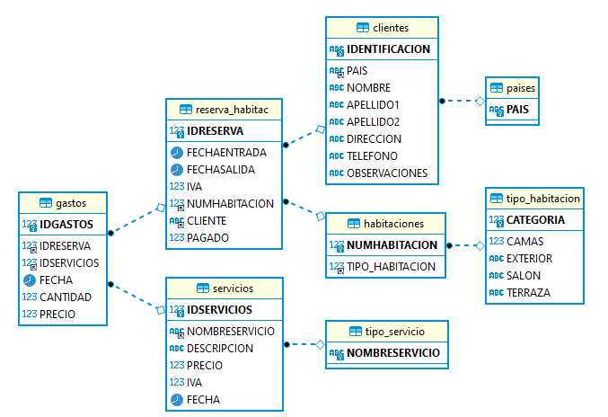
Selección de algunas columnas

Slide 40
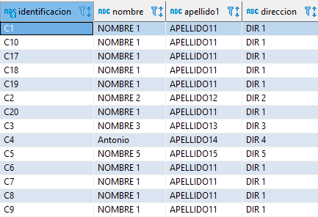
Selección de algunas columnas
SELECT identificacion, nombre, apellido1, direccion FROM clientes;

Slide 41
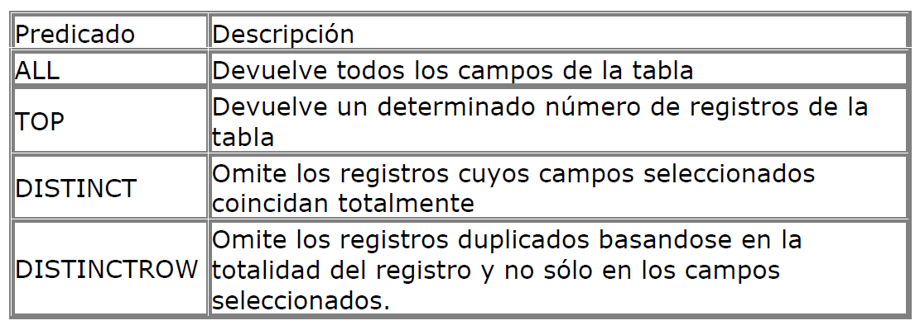
Sentencia básicas SELECT - predicados
Consultas SQL con predicados en el select
ALL / *: Si no se incluye ninguno de los predicados se asume ALL. El Motor de base de datos selecciona todos los registros que cumplen las condiciones de la instrucción SQL.
SELECT ALL FROM Empleados;
SELECT * FROM Empleados;
41

Slide 42
Sentencia básicas SELECT - predicados
TOP: Devuelve un cierto número de registros que entran entre al principio o al final de un rango especificado por una cláusula ORDER BY. Supongamos que queremos recuperar los nombres de los 25 primeros estudiantes del curso 1994:
SELECT TOP 25 Nombre, Apellido FROM Estudiantes ORDER BY Nota DESC;
SELECT TOP 10 PERCENT Nombre, Apellido FROM Estudiantes ORDER BY Nota DESC;
DISTINCT: Omite los registros que contienen datos duplicados en los campos seleccionados. Para que los valores de cada campo listado en la instrucción SELECT se incluyan en la consulta deben ser únicos.
Por ejemplo, varios empleados listados en la tabla Empleados pueden tener el mismo apellido. Si dos registros contienen López en el campo Apellido, la siguiente instrucción SQL devuelve un único registro:
SELECT DISTINCT Apellido FROM clientes;
42

Slide 43
Sentencia básicas SELECT - predicados
DISTINCTROW: Devuelve los registros diferentes de una tabla; a diferencia del predicado anterior que sólo se fijaba en el contenido de los campos seleccionados, éste lo hace en el contenido del registro completo independientemente de los campo indicados en la cláusula SELECT.
SELECT DISTINCTROW Apellido FROM Empleados;
43

Slide 44
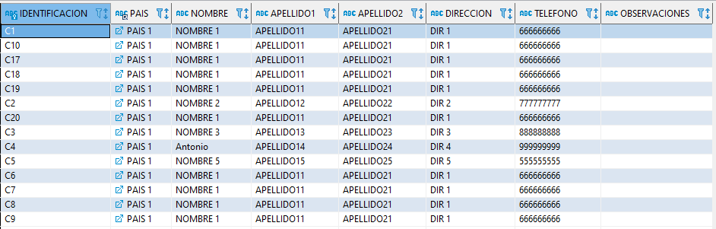
Proyección de todos los atributos
Se puede pedir la proyección de todos los atributos de la consulta mediante utilizando el símbolo '*'
La tabla resultante contendrá todos los atributos de las tablas que aparecen en la cláusula FROM.
SELECT * FROM clientes

Slide 45
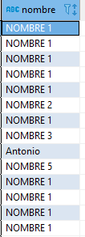
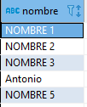
Eliminación de filas duplicadas
SQL permite duplicados en el resultado
Para eliminar las tuplas repetidas se utiliza la cláusula DISTINCT.
También es posible pedir explícitamente la inclusión de filas repetidas mediante el uso de la cláusula ALL.
SELECT NOMBRE
FROM CLIENTES
SELECT DISTINCT NOMBRE
FROM CLIENTES
SELECT ALL NOMBRE
FROM CLIENTES

Slide 46
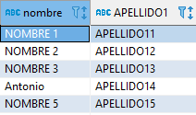
Eliminación de filas duplicadas
¿Qué nombres y apellidos distintos de clientes hay?
SELECT DISTINCT NOMBRE, APELLIDO1
FROM CLIENTES

Slide 47
Consultas: Filtrado de las filas
La cláusula WHERE permite filtrar las filas de la relación de la cual se quieren obtener los registros. .
La condición de filtrado se especifica como un predicado.
El predicado de la cláusula WHERE puede estar formado por una condición o varias.
Se utilizan los operadores lógicos AND ,OR y NOT .
Las expresiones pueden contener
Predicados de comparación
BETWEEN / NOT BETWEEN
IN / NOT IN (con y sin subconsultas)
IS NULL / IS NOT NULL
LIKE / NOT LIKE
ALL, SOME/ANY (subconsultas)
EXISTS (subconsultas)

Slide 48
Selección de filas (Operadores )
Predicados de comparación
Operadores: =, <>, <, <=, >=. >
Operador: BETWEEN valor1 AND valor2
Es el operador de comparación para intervalos de valores o fechas
Es equivalente a atributo >= valor1 and atributo =< valor2
Operador IN es el operador que permite comprobar si un valor se encuentra en un conjunto.
Puede especificarse una lista de valores (Val1, Val2, …)
Puede utilizarse el resultado de otra consulta SELECT (subconsulta).
IS NULL es el operador de comparación de valores nulos.

Slide 49
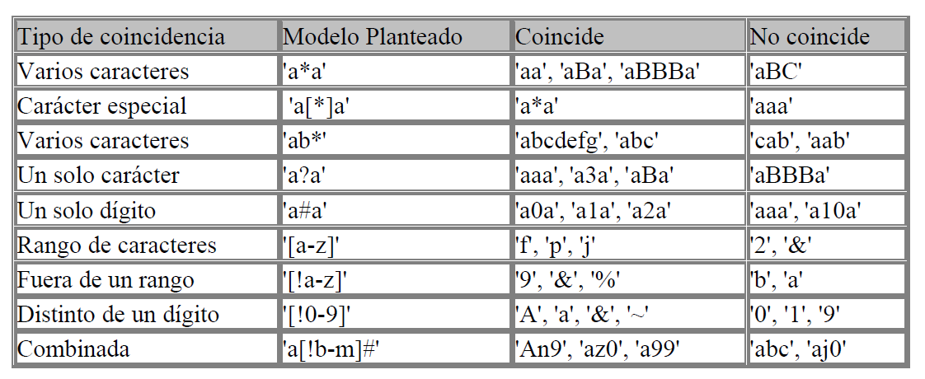
Selección de filas (Operadores )
LIKE: operador de comparación de cadenas de caracteres.
SQL distingue entre mayúsculas y minúsculas
Las cadenas de caracteres se incluyen entre comillas simples
SQL permite definir patrones a través de los siguientes caracteres:
‘%’ o ‘*’, que son equivalentes a "cualquier subcadena de caracteres"
‘_’ o ‘?’, que son equivalentes a "cualquier carácter“
[ a - z], indica un rango de carácter entre a y z.
[ A - Z], indica un rango de carácter entre a y z.

Slide 50

Ejemplo de selección de filas
Necesito el nombre de servicio precio de todos los servicios con una descripción igual a 2 noches.
SELECT nombreservicio, descripcion
FROM servicios
WHERE descripcion = ‘2 noches’

Slide 51
Ejemplo de selección de filas
Necesito el número de empleado, apellido y fecha de nacimiento de aquellos que hayan nacido después del 1 de enero de 1955 (inclusive).
SELECT EMPNO, LASTNAME, BIRTHDATE
FROM EMPLOYEE
WHERE BIRTHDATE >='1955-01-01’ ORDER BY BIRTHDATE
EMPNO
LASTNAME
BIRTHDATE
000160
PIANKA
1955-04-12
000100
SPENCER
1956-12-18

Slide 52
Selección de filas – Varias condiciones - (Operador lógico – AND)
Necesito el número de empleado, el trabajo y el nivel de formación de los analistas con un nivel de educación 16
SELECT EMPNO, JOB, EDLEVEL
FROM EMPLOYEE
WHERE JOB='ANALYST' AND EDLEVEL=16
EMPNO
JOB
EDLEVEL
000130
ANALYST
16

Slide 53
Selección de filas – Varias Condiciones - (Operador lógico – AND y OR)
Obtener el número de empleado, el trabajo y el nivel de formación de todos los analistas con un nivel 16 y de todos los empleados de nivel 18. La salida se ordena por trabajo y nivel
SELECT EMPNO, JOB, EDLEVEL
FROM EMPLOYEE
WHERE (JOB='ANALYST' AND EDLEVEL=16) OR EDLEVEL=18
ORDER BY JOB, EDLEVEL
EMPNO
JOB
EDLEVEL
000130
ANALYST
16
000140
ANALYST
18
000220
DESIGNER
18
000020
MANAGER
18
000010
PRES
18

Slide 54
SELECT con BETWEEN
Obtener el número de empleado y el nivel de todos los empleados con un nivel entre 12 y 15
SELECT EMPNO, EDLEVEL
FROM EMPLOYEE
WHERE EDLEVEL BETWEEN 12 AND 15
ORDER BY EDLEVEL
EMPNO
EDLEVEL
000310
12
000290
12
000300
14
000330
14
000100
14
000230
14
000120
14
000270
15
000250
15

Slide 55
SELECT con IN
Listar los apellidos y nivel de formación de todos los empleados de nivel 14, 19 o 20.
El resultado clasificado por nivel y apellido
SELECT LASTNAME, EDLEVEL
FROM EMPLOYEE
WHERE EDLEVEL IN (14, 19, 20)
ORDER BY EDLEVEL, LASTNAME
LASTNAME
EDLEVEL
JEFFERSON
14
LEE
14
O'CONNELL
14
SMITH
14
SPENSER
14
LUCCHESI
19
KWAN
20

Slide 56
Filtros parciales - LIKE
Obtener el apellido de todos los empleados cuyo apellido empiece por G
SELECT LASTNAME
FROM EMPLOYEE
WHERE LASTNAME LIKE 'G%';

Slide 57
Filtros parciales - LIKE Ejemplos con %
SELECT LASTNAME
FROM EMPLOYEE
WHERE LASTNAME LIKE '%SON';
THOMPSON
HENDERSON
ADAMSON
JEFFERSON
JOHNSON
SELECT LASTNAME
FROM EMPLOYEE
WHERE LASTNAME LIKE '%M%N%';
THOMPSON
ADAMSON
MARINO

Slide 58
Búsqueda parcial – LIKE Ejemplos con _
¿Qué empleados tienen una C como segunda letra de su apellido?
SELECT LASTNAME
FROM EMPLOYEE
WHERE LASTNAME LIKE '_C%';
SELECT LASTNAME
FROM EMPLOYEE
WHERE LASTNAME LIKE ‘?C%';

Slide 59
Búsqueda parcial – NOT LIKE
Necesito todos los departamentos excepto aquellos cuyo número NO empiece por 'D'
SELECT DEPTNO, DEPTNAME
FROM DEPARTMENT
WHERE DEPTNO NOT LIKE 'D%';
DEPTNO
DEPTNAME
A00
SPIFFY COMPUTER SERVICE DIV.
B01
PLANNING
C01
INFORMATION CENTER
E01
SUPPORT SERVICES
E11
OPERATIONS
E21
SOFTWARE SUPPORT

Slide 60
Expresiones y renombramiento de columnas
SELECT EMPNO, SALARY, COMM, SALARY+COMM AS INCOME
FROM EMPLOYEE
WHERE SALARY < 20000 ORDER BY EMPNO
EMPNO
SALARY
COMM
INCOME
000210
18270.00
1462.00
19732.00
000250
19180.00
1534.00
20714.00
000260
17250.00
1380.00
18630.00
000290
15340.00
1227.00
16567.00
000300
17750.00
1420.00
19170.00
000310
15900.00
1272.00
17172.00
000320
19950.00
1596.00
21546.00

Slide 61
Selección con ordenación
SQL permite controlar el orden en el que se presentan las tuplas de una relación mediante la cláusula ORDER BY.
La cláusula ORDER BY tiene la forma
ORDER BY A1 <DIRECCION>, ..., An <DIRECCION>
A1, ..., An son atributos de la relación resultante de la consulta
Ai <DIRECCION> controla si la ordenación es Ascendente 'ASC' o descendente 'DESC' por el campo Ai. Por defecto la ordenación se realiza de manera ascendente.
La ordenación se realiza tras haber ejecutado la consulta sobre las tuplas resultantes.
La ordenación puede convertirse en una operación costosa dependiendo del tamaño de la relación resultante.

Slide 62
Salida ordenada (cont.)
SELECT DEPTNO, DEPTNAME, ADMRDEPT
FROM DEPARTMENT ORDER BY ADMRDEPT ASC
DEPTNO
DEPTNAME
ADMRDEPT
A00
SPIFFY COMPUTER SERVICE DIV.
A00
C01
INFORMATION CENTER
A00
B01
PLANNING
A00
E01
SUPPORTSERVICES
A00
D01
DEVELOPMENTCENTER
A00
D11
MANUFACTURING SYSTEMS
D01
D21
ADMINISTRATION SYSTEMS
D01
E21
SOFTWARE SUPPORT
E01
E11
OPERATIONS
E01

Slide 63
Salida ordenada (cont.)
SELECT DEPTNO, DEPTNAME, ADMRDEPT
FROM DEPARTMENT ORDER BY ADMRDEPT ASC, DEPTNO DESC
ADMRDEPT
DEPTNAME
DEPTNO
A00
SUPPORT SERVICES
E01
A00
DEVELOPMENT CENTER
D01
A00
INFORMATION CENTER
C01
A00
PLANNING
B01
A00
SPIFFY COMPUTER SERVICE DIV.
A00
D01
ADMINISTRATION SYSTEMS
D21
D01
MANUFACTURING SYSTEMS
D11
E01
SOFTWARE SUPPORT
E21
E01
OPERATIONS
E11

Slide 64
Ejemplo de selección de filas
¿Qué departamentos informan al A00?
SELECT DEPTNO, ADMRDEPT
FROM DEPARTMENT WHERE ADMRDEPT='A00'
DEPTNO
ADMRDEPT
A00
A00
B01
A00
C01
A00
D01
A00
E01
A00

Slide 65
Tipos datos y valores literales (MySQL)
Tipo | Ejemplo
BIGINT | 8589934592
INTEGER | 186282
SMALLINT | 186
NUMERIC(8,2) | 999999.99 (precisión, escala)
DECIMAL(8,2) | 999999.99 (precisión, escala)
REAL | 6.02257E23
DOUBLE PRECISION | 3.141592653589
FLOAT | 6.02257E23
CHARACTER(max) | 'GREECE ' (15 caracteres)
VARCHAR(n) | 'hola'
DATE | date 'YYYY-MM-DD'
TIME | time 'hh:mm:ss.ccc'
TIMESTAMP | timestamp 'YYYY-MM-DD hh:mm:ss.ccc'

Slide 66
Expresiones y Funciones
Aunque SQL no es un lenguaje de programación de propósito general, permite definir expresiones calculadas.
Estas expresiones pueden contener
Referencias a columnas
Valores literales
Operadores aritméticos
Llamadas a funciones
Los operadores aritméticos son los habituales: +, -, * , /, mod
Estos operadores sólo funcionan con valores numéricos.
Los operadores '+' y '–' habitualmente funcionan para fechas.
Aunque las normas SQL definen un conjunto mínimo de funciones, los SGBD proporcionan una gran variedad.
Es necesario consultar el manual del SGBD particular.

Slide 67
Funciones matemáticas
Dentro del lenguaje SQL se puede hacer uso de funciones ya definidas, tanto como parte de expresiones como parte de los atributos a seleccionar/mostrar.
Algunas de las funciones matemáticas a poder usar son:
Descripción | IBM DB2 | SQL Server | Oracle | MySQL
Valor absoluto | ABSs | ABS | ABS | ABS
Menor entero >= valor | CEIL | CEILING | CEIL | CEILING
Menor entero <= valor | FLOOR | FLOOR | FLOOR | FLOOR
Potencia | POWER | POWER | POWER | POWER
Redondeo a un número de cifras decimales | ROUND | ROUND | ROUND | ROUND
Módulo | MOD. | % | MOD. | %

Slide 68
Funciones de cadena
Algunas de las funciones cadena texto a poder usar son:
Descripción | IBM DB2 | SQL Server | Oracle | MySQL
Convierte todos los caracteres a minúsculas | LOWER | LOWER | LOWER | LOWER
Convierte todos los caracteres a mayúsculas | UPPER | UPPER | UPPER | UPPER
Elimina los blancos del final de la cadena | RTRIM | RTRIM | RTRIM | RTRIM
Elimina los blancos del comienzo de la cadena | LTRIM | LTRIM | LTRIM | LTRIM
Devuelve una subcadena | SUBSTR | SUBSTRING | SUBSTR | SUBSTRING
Concatena dos cadenas | CONCAT | + | CONCAT | CONCAT
Longitud de una cadena | LENGTH | LENGTH | LENGTH | LENGTH

Slide 69
Operaciones aritméticas
Queremos obtener el salario, la comisión y los ingresos totales de todos los empleados que tengan un salario menor de 20000€ , clasificado por número de empleado
SELECT EMPNO, SALARY, COMM, SALARY + COMM
FROM EMPLOYEE WHERE SALARY < 20000
ORDER BY EMPNO
EMPNO
SALARY
COMM
000210
18270.00
1462.00
19732.00
000250
19180.00
1534.00
20714.00
000260
17250.00
1380.00
18630.00
000290
15340.00
1227.00
16567.00
000300
17750.00
1420.00
19170.00
000310
15900.00
1272.00
17172.00
000320
19950.00
1596.00
21546.00

Slide 70
Operaciones aritméticas (cont.)
SELECT EMPNO, SALARY, SALARY*1.0375
FROM EMPLOYEE
WHERE SALARY < 20000
ORDER BY EMPNO
EMPNO
SALARY
000210
18270.00
18955.125000
000250
19180.00
19899.250000
000260
17250.00
17896.875000
000290
15340.00
15915.250000
000300
17750.00
18415.625000
000310
15900.00
16496.250000
000320
19950.00
20698.125000

Slide 71
Expresiones y funciones en predicados
SELECT EMPNO, SALARY, COMM/SALARY)*100
FROM EMPLOYEE
WHERE (COMM/SALARY) * 100 > 8
ORDER BY EMPNO
EMPNO
COMM
SALARY
000140
2274.00
28420.00
8.001400
000210
1462.00
18270.00
8.002100
000240
2301.00
28760.00
8.000600
000330
2030.00
25370.00
8.001500

Slide 72
Uso de funciones
SELECT EMPNO, SUELDO, TRUNC(SUELDO*1.0375, 2) as CALCULADO
FROM EMPLEADO WHERE SUELDO < 20000
ORDER BY EMPNO
EMPNO
SUELDO
CALCULADO
000210
18270.00
18955.12
000250
19180.00
19899.25
000260
17250.00
17896.87
000290
15340.00
15915.25
000300
17750.00
18415.62
000310
15900.00
16496.25
000320
19950.00
20698.12

Slide 73
Uso de funciones (cont.)
ALIAS (renombrado) → cuando se usan funciones es muy recomendable utilizar un ALIAS que asigna un nombre nuevo a la columna que acabamos de “crear”
SELECT CONCAT (LASTNAME,',’,FIRSTNAME ) AS NOMBRE
FROM EMPLOYEE
WHERE WORKDEPT = 'A00'
ORDER BY NAME
NOMBRE
HAAS, CHRISTA
LUCCHESI, VINCENZO
O'CONNELL, SEAN

Slide 74
Funciones de columna
Las funciones de columna o funciones de agregación son funciones que toman una colección (conjunto o multiconjunto) de valores de entrada y devuelve un solo valor.
avg( [distinct] campo ) -> devuelve el valor medio de los valores del campo
count( [distinct] valor | * ) -> cuenta el nº de registros
sum( [distinct] valor ) -> suma los valores del campo indicado
max( [distinct] valor ) ; min( [distinct] valor ) -> devuelve el valor máximo o el mínimo.
Las funciones de columna disponibles son: AVG, MIN, MAX, SUM, COUNT.
Los datos de entrada para SUM y AVG deben ser una colección de números, pero el resto de operadores pueden operar sobre colecciones de datos de tipo no numérico.

Slide 75
Funciones de columna
Por defecto las funciones se aplican a todas las tuplas resultantes de la consulta.
Podemos agrupar las tuplas resultantes para poder aplicar las funciones de columna a grupos específicos utilizando la cláusula GROUP BY.
En la cláusula SELECT de consultas que utilizan funciones de columna solamente pueden aparecer funciones de columna.
En caso de utilizar GROUP BY, también pueden aparecer columnas utilizadas en la agrupación.
Adicionalmente se pueden aplicar condiciones sobre los grupos utilizando la cláusula HAVING.

Slide 76
Funciones de columna
Cálculo del total → SUM (expresión)
Cálculo de la media → AVG (expresión)
Obtener el valor mínimo → MIN (expresión)
Obtener el valor máximo → MAX (expresión)
Contar el número de filas que satisfacen la condición de búsqueda → COUNT(*)
Los valores NULL SI se cuentan.
Contar el número de valores distintos en una columna → COUNT (DISTINCT nombre-columna)
Los valores NULL NO se cuenta.

Slide 77
Funciones de columna

Slide 78
Subconsultas En SQL
Una subconsulta en SQL permite trabajar con varias tablas y consiste en utilizar los resultados de una consulta dentro de otra, que se considera la principal.
Esta posibilidad fue la razón original para la palabra “estructurada” en el nombre Lenguaje de Consultas Estructuradas (Structured Query Language, SQL).
La estructura de una consulta seguiría el siguiente patron:
Consulta principal expresión operador_subconsulta (subconsulta)
Ejemplo Sintaxis:
Select * from tabla
where atributo operador_subconsulta (subconsulta)
Por ejemplo, queremos saber la lista de empleados cuyo salario supere el salario medio. En primer lugar, tendríamos que averiguar el importe del salario medio :
SELECT AVG(salario) from empelados . (obtendríamos el salario medio)
SELECT * from empleados where salario > (select AVG(salario) from empleados).

Slide 79
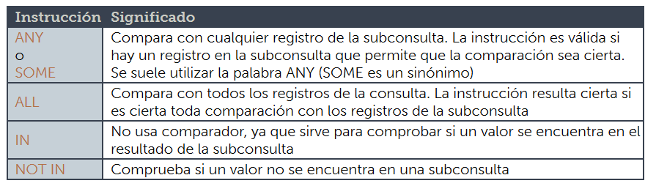
Subconsultas (Operadores)
Si la subconsulta sólo devuelve un valor, los operadores que puedo utilizar son: >, <, >= ,<= , != , < >, = , IN o NOT IN.
Si la subconsulta puede devolver más de un valor, los operadores que puedo utilizar son: ANY, ALL, IN o NOT IN, EXISTS.
SELECT * FROM empleados WHERE sueldo >= ANY (SELECT sueldo FROM empleados)
SELECT * FROM empleados WHERE sueldo = ANY (SELECT sueldo FROM empleados); → IN
SELECT * FROM empleados WHERE sueldo >= ALL (SELECT sueldo FROM empleados);

Slide 80
Subconsulta con IN

Slide 81
Subconsultas (Operadores)
Subconsultas con operador EXISTS.
Este operador devuelve verdadero si la consulta que le sigue devuelve algún valor. Si no, devuelve falso. Se utiliza normalmente mediante consultas correlacionadas.
Ejemplo:
SELECT tipo,modelo, precio_venta FROM piezas p
WHERE
EXISTS ( SELECT tipo,modelo FROM existencias WHERE tipo=p.tipo AND modelo=p.modelo);
Esta consulta devuelve las piezas que se encuentran en la tabla de existencias (es igual al ejemplo comentado en el apartado subconsultas sobre múltiples valores).
La consulta contraria es : SELECT tipo,modelo, precio_venta FROM piezas p
WHERE NOT EXISTS ( SELECT tipo,modelo FROM existencias WHERE tipo=p.tipo AND modelo=p.modelo);

Slide 82
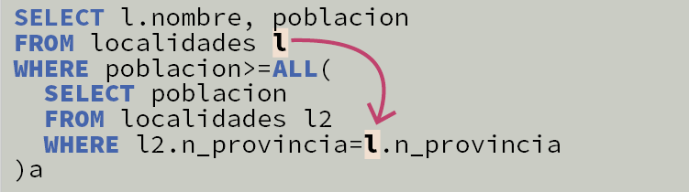
Subconsultas (Enlazadas)
En las subconsultas a veces se puede desear poder utilizar datos procedentes de la consulta principal. Eso es posible utilizando el alias de la tabla que queremos usar de la consulta principal.
Por ejemplo, supongamos que deseamos obtener de una base de datos geográfica, el nombre y la población de las localidades que sean las más pobladas de su provincia.
Es decir, las localidades cuya población es la mayor de su provincia. Para ello necesitamos comparar la población de cada localidad con la de todas las localidades de su provincia. Supongamos que la tabla de las localidades almacena el nombre, población y el número de la provincia a la que pertenecen.
La consulta sería:

Slide 83
Operadores de conjunto
SQL incluye las operaciones:
UNION
INTERSECT
EXCEPT (MINUS en Oracle)
Por definición los operadores de conjunto eliminan las tuplas duplicadas.
Para retener duplicados se debe utilizar <Operador> ALL

Slide 84
UNION
Cada SELECT debe tener el mismo número de columnas
Las columnas correspondientes deben tener tipos de datos compatibles
UNION elimina duplicados
Si se indica, el ORDER BY debe ser la última cláusula de la sentencia

Slide 85
UNION

Slide 86
Consultas de más de una tabla (Integridad Referencial)
EMPLOYEE
EMPNO
LASTNAME
WORKDEPT
. . .
000010
HAAS
A00
000020
THOMPSON
C01
000030
KWAN
C01
000040
PULASKI
D21
DEPARTMENT
DEPTNO
DEPTNAME
. . .
A00
SPIFFY COMPUTER SERVICE DIV.
C01
INFORMATION CENTER
D01
DEVELOPMENT CENTER
D21
ADMINISTRATION SYSTEMS

Slide 87
Consultas en múltiples tablas (I)
La potencia de SQL y del modelo relacional consiste en poder consultar los datos en dos más tablas de forma más o menos sencilla. Para ello las tablas origen de datos tienen que estar relacionadas entre ellas. Para poder combinar los registros que forman parte de las tablas tenemos dos operadores:
Producto cartesiano (separación de tablas con ‘,’ en from)
Es una operación que combina todos los registros de una tabla con los de la otra tabla.
El resultado de esta combinación contendría registros que nos están relacionados entre sí.
Tras la combinación de registros es necesario realizar un filtrado mediante una condición que permita seleccionar los registros que están relacionados entre si (PK <–> FK)
select * from tabla1, tabla2 where tabla1.at1=tabla2.at2
Ejemplo:
select * from clientes,provincias where clientes.cod_prov=provincias.cod_prov;

Slide 88
Consultas en múltiples tablas (II)
Combinación de registros por JOIN
Es una operación que combina los registros de una tabla con los de otra, siempre y cuando cumplan una condición.
Si la condición no se cumple, no se realiza la combinación de registros.
Para poder hacer un join de varias tablas, estas tienen que estar relacionadas a través de uno o varios atributos
select * from tabla1 join tabla2 on tabla1.c1=tabla2.c2
Join o Inner Join → combinación de los registros que cumplan la condición.
Right Join → todos los registros de la tabla de la derecha con los de la izquierda (valores NULL para los que NO cumplan la condición)
Left Join → todos los registros de la tabla de la izquierda con aquellos de la derecha (valores NULL para los que NO cumplan la condición)
Ejemplo:
select * from clientes join provincias on clientes.cod_prov=provincias.cod_prov;

Slide 89
Combinación de tablas: Producto Cartesiano

Slide 90
Combinación de tres tablas
PROJECT
PROJNO
PROJNAME
DEPTNO
. . .
AD3100
ADMIN SERVICES
D01
AD3110
GENERAL AD SYSTEMS
D21
AD3111
PAYROLL PROGRAMMING
D21
AD3112
PERSONELL PROGRAMMING
D21
AD3113
ACCOUNT. PROGRAMMING
D21
IF1000
QUERY SERVICES
C01
DEPARTMENT
DEPTNO
DEPTNAME
MGRNO
. . .
A00
SPIFFY COMPUTER SERVICE DIV.
000010
B01
PLANNING
000020
C01
INFORMATION CENTER
000030
D01
DEVELOPMENT CENTER
- - - - - -
D11
MANUFACTURING SYSTEMS
000060
D21
ADMINISTRATION SYSTEMS
000070
E01
SUPPORT SERVICES
000050
EMPLOYEE
EMPNO
FIRSTNME
MIDINIT
LASTNAME
. . .
000010
CHRISTA
I
HAAS
000020
MICHAEL
L
THOMPSON
000030
SALLY
A
KWAN
000050
JOHN
B
GEYER
000060
IRVING
F
STERN
000070
EVA
D
PULASKI
000090
EILEEN
W
HENDERSON
000100
THEODORE
Q
SPENSER

Slide 91
Combinación de tres tablas

Slide 92
Combinación de tablas: JOIN

Slide 93
Combinación de una tabla consigo misma

Slide 94
Combinación de una tabla consigo misma

Slide 95
Renombrado de tablas
Es posible obtener “copias” de una tabla situando etiquetas junto al nombre de las tablas.
Ejemplo: en el siguiente esquema de base de datos, queremos obtener el nombre de los empleados con al menos dos hijos.
EMP (DNI, NOM) HIJOS (DNI, NOMH)
Realiza el producto cartesiano de las tres tablas y da como resultado aquellas tuplas con igual DNI en las tres y con distinto nombre en los hijos. ¿Solución a la repetición de nombres de distintos empleados?
SELECT NOM
FROM EMP, HIJOS H1, HIJOS H2
WHERE EMP.DNI = H1.DNI AND EMP.DNI = H2.DNI AND
H1.NOMH <> H2.NOMH;

Slide 96
Renombrado de tablas (cont.)
Utilizar clausula DISTINCT (elimina filas repetidas) e incluir la clave de la tabla:
Ejemplo: en el siguiente esquema de base de datos, se piden los apellidos de cada empleado y de su supervisor.
EMP (DNI, NOM, AP, SUELDO, ND, DNISUPERV)
Las etiquetas también sirven para desambiguar.
SELECT DISTINCT EMP.NOM, EMP.DNI
FROM EMP, HIJOS H1, HIJOS H2
WHERE EMP.DNI = H1.DNI AND EMP.DNI = H2.DNI AND
H1.NOMH <> H2.NOMH;
SELECT E.AP, S.AP
FROM EMP E, EMP S
WHERE E.DNISUPERV = S.DNI;

Slide 97
Tipos dato y valores literales
La norma SQL define un conjunto de tipos de datos para las columnas de las tablas.
Habitualmente cada SGBD tiene tipos propios o particularidades para los tipos de la norma SQL.
Es necesario consultar el manual del SGBD para obtener información acerca de los tamaños máximos de almacenamiento.
En el caso de cadenas, cual es la longitud máxima de almacenamiento.
En el caso de tipos numéricos, cual es el rango de valores posibles.

Slide 98
GROUP BY

Slide 99
GROUP BY-HAVING

Slide 100
GROUP BY-HAVING
Necesito, agrupado por departmento, los
trabajadores que no sean managers,
designer, y fieldrep, con una media de
salario mayor que 25000€.
SELECT WORKDEPT, JOB,
AVG(SALARY) AS AVG
FROM EMPLOYEE
WHERE JOB NOT IN ('MANAGER', 'DESIGNER', 'FIELDREP')
GROUP BY WORKDEPT, JOB
HAVING AVG(SALARY) > 25000
ORDER BY WORKDEPT, JOB
WORKDEPT
JOB
AVG
A00
CLERK
29250.00000000
A00
PRES
52750.00000000
A00
SALESREP
46500.00000000
C01
ANALYST
26110.00000000

Slide 101
GROUP BY-HAVING
Mostrar los departamentos con más de un empleado

Slide 102
GROUP BY-HAVING

Slide 103
GROUP BY-HAVING

